Slide 1
20220524周报
TianlongZhou

Slide 2
会议纪要
重新思考奖励函数设定规则，考虑智能体和目标之间的距离。（下一步可以添加约束，运动的资源消耗）
对上次提到的五张visit map的组合方式进行实验，对比分成五张visit_map和一张五通道的visit_map的实验效果。
绘制实验结果图。

Slide 3
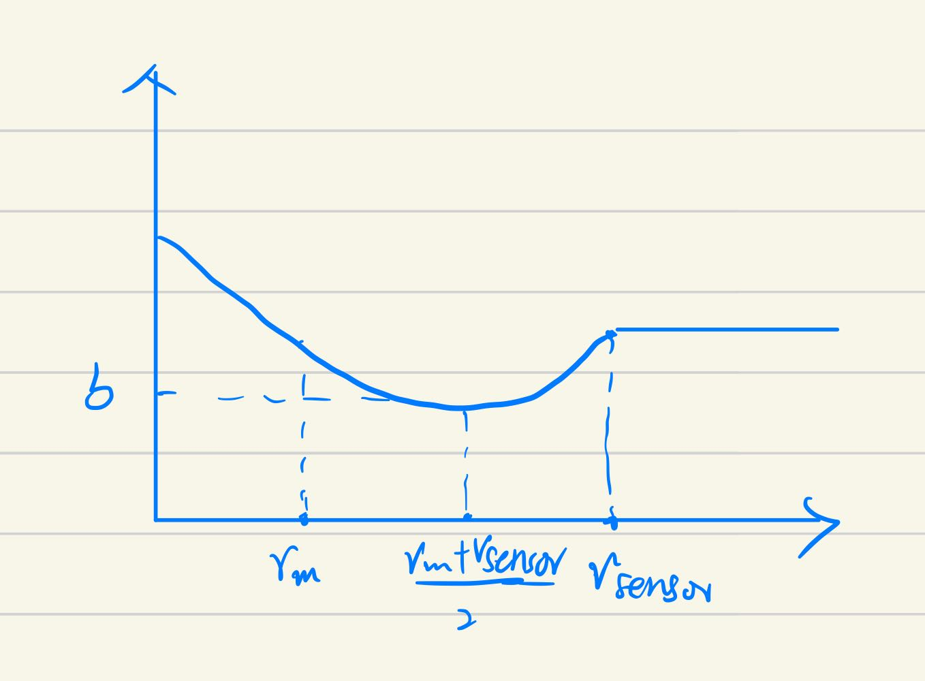
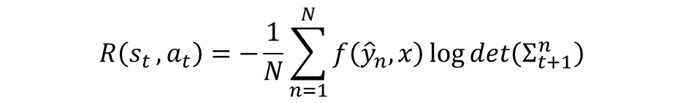
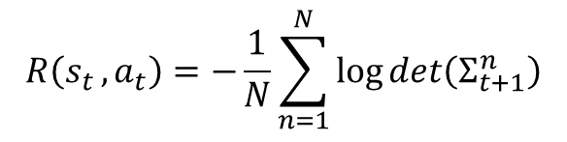
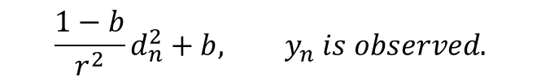


奖励函数设定
1. 原奖励：
1. 现奖励：
$$R\left(s_{t },a_{t}\right)=−\frac{1}{N}\sum_{n=1}^{N}{\log{det\left(Σ_{t+1}^{n}\right)}}$$
$$R\left(s_{t },a_{t}\right)=−\frac{1}{N}\sum_{n=1}^{N}{f\left({\hat{y}}_{n},x\right)\log{det\left(Σ_{t+1}^{n}\right)}}$$
$$1, y_{n} is unobserved.$$
$$f\left({\hat{y}}_{n},x\right)=$$
$$\frac{1−b}{r^{2}}d_{n}^{2}+b, y_{n} is observed.$$

Slide 4
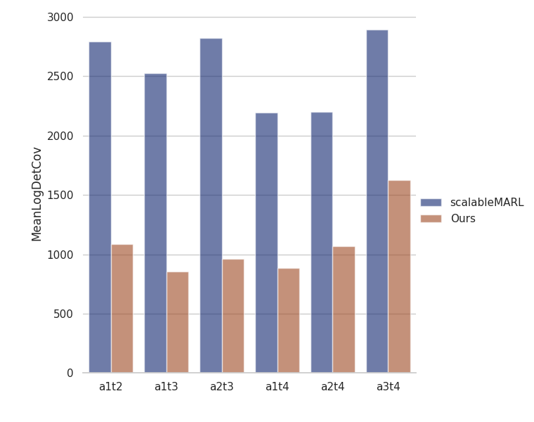
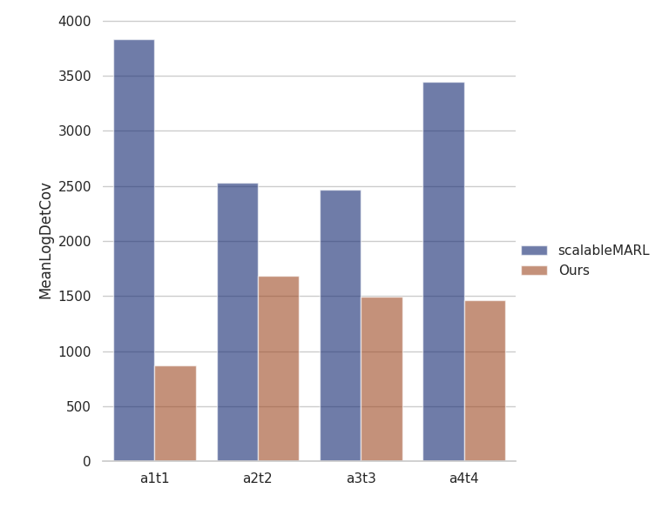
实验结果

